Slide 1
Как формировать медиаграмотность учащихся, не навредив предметному содержанию?
Элла Николаевна Якубовская
ГУО «Гимназия №1 г. Жодино»

Slide 2
Медиаобразование, включенное в школьный курс, нацелено практически на тот же результат, что и преподавание многих предметов:
понимать явления и события, происходящие в окружающем мире,
иметь необходимые знания, чтобы объяснить их,
уметь использовать эти знания на практике.

Slide 3
Как можно формировать медиаграмотность в рамках своего предмета?
Видеограмотность (художественные фильмы, видеоролики, мультфильмы, видеоигры)
Визуальная грамотность (фотографии, графики, диаграммы..)
Новостная грамотность
Рекламная грамотность
Создание собственных медиапродуктов
Использование соответствующих форм и методов проведения учебных занятий: урок-конференция, метод кейсов, перевернутое обучение

Slide 4
Как можно формировать медиаграмотность в рамках своего предмета?
Видеограмотность (художественные фильмы, видеоролики, мультфильмы, видеоигры)
Визуальная грамотность (фотографии, графики, диаграммы..)
Новостная грамотность
Рекламная грамотность
Создание собственных медиапродуктов
Формы и методы проведения учебных занятий: урок-конференция, метод кейсов, перевернутое обучение

Slide 5
Осознанное отношение к источнику информации!

Slide 6
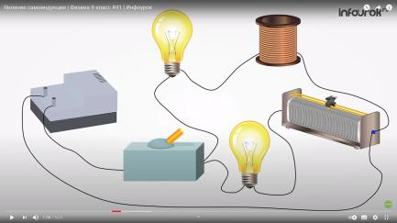
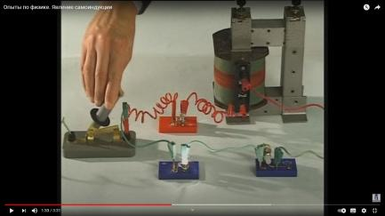
Видеограмотность

Slide 7
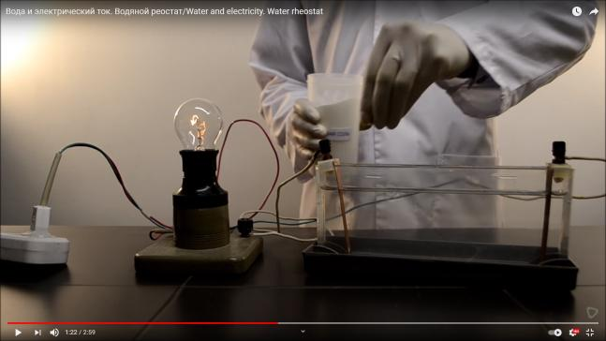
Озвучка видеоролика

Slide 8
Критерии озвучки
синхронизировать звук с происходящим на видео;
текст как законченный рассказ;
история рассказывает о принципе работы устройства;
использование не менее 3-х приемов для привлечения внимания зрителя (раздаточный материал «10 способов привлечь внимание»).

Slide 9
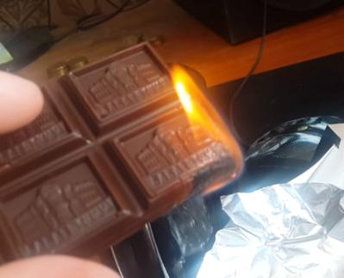
Видеограмотность
Шоколад горит и воняет
В своем видео блогер закупил плитку шоколада известной украинской торговой марки и поджег. Конечно, она занялась, и блогер делает вывод о вреде такого шоколада.

Slide 10
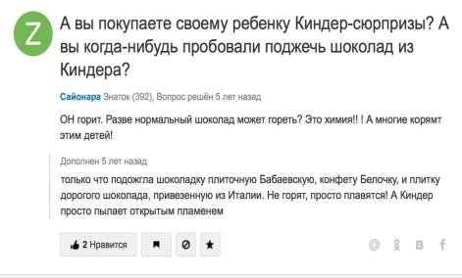
Видеограмотность
Пищевой продукт должен гореть, если:
содержит много углеводов;
содержит много жиров
не содержит воды, то есть сухой.

Slide 11
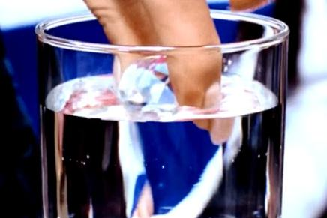
Видеограмотность
Любовь-морковь-2
Чтобы показать, какой великолепный бриллиант, его опустили в воду, и он стал невидим.

Slide 12
Видеограмотность
Мультфильм «Вверх»
Тема «Выталкивающая сила. Плавание тел. Воздухоплавание»
Найдите подъемную силу, созданную одним шаром, наполненным гелием.
Найдите максимальную массу дома с пассажирами, при которой вы сможете взлететь.

Slide 13
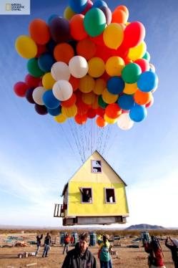
Видеограмотность
И это не фантастика. Такой летающий дом, созданный Джонатаном Р. Трипе, был показан на NatGeo по всему миру

Slide 14
Особенности анализа фильмов
Короткий видеофрагмент (5-7 минут)
На стадии мотивации или закрепления
Задаем вопросы
Используем в качестве ключевого вопроса
Сюжет должен не только иллюстрировать тему, но и «цеплять» внимание
Возможность формулировки задачи

Slide 15
Использование лайфхаков
Признаки:
оригинальный, нестандартный взгляд на проблему;
экономия ресурсов (время, деньги, усилия и т. д.);
упрощение различных сфер жизни (работа, образование, отношения, здоровье, самосовершенствование и т. д.);
простота использования;
преимущества для большего количества людей.
Lifehack происходит от английских слов «life» и «hack». Первый из них означает «жизнь», второй - «взлом». Другими словами, буквально «лайфхак» переводится как «взлом жизни».

Slide 16
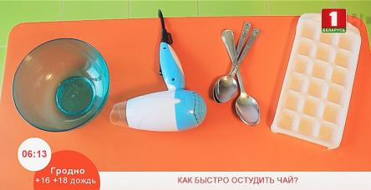
Лайфхак
Лайфхак «Как остудить горячий чай?»
Положить лед
Переливать
Положить несколько ложек
Поставить в сосуд с холодной водой
Заморозить кружку
Дуть и перемешивать
...
Ваш способ?
Тема «Тепловые явления»

Slide 17
Как работать с лайфхаком
1 этап. Дайте задание детям, чтобы найти лайфхак по определенной теме в Интернете. Проверьте достоверность ресурса, с которого взята информация.
2 этап Проконсультируйтесь с учителем или родителями об опасности проведения эксперимента.
3 этап Дома или в школе проверьте свой лайфхак на правдивость. Подготовьте и проведите эксперимент. Снимайте видео или сделайте фотографии. Подготовьте речь перед одноклассниками. Обязательно объясните, на основе каких физических (химических, биологических и т. д.) явлений, законов, этот лайфхак работает. Сделать вывод о его целесообразности.
Этап 4 Презентация результатов на уроке, на школьном сайте, в школьной газете с последующим обсуждением.

Slide 18
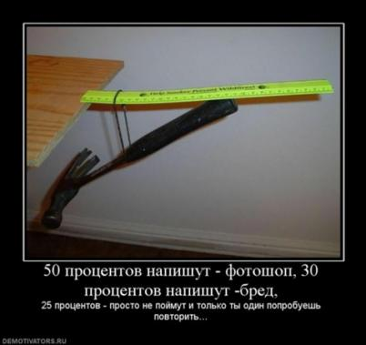
Визуальная грамотность
Внимательно изучите изображение. Почему под ним такая подпись? К чему она призывает?
Какие изображения называются демотиваторами? Это изображение относится к ним?
Почему шрифт уменьшается? С какой целью это делают?
Что на картинке выглядит неправдоподобно?
Как вы думаете, это реальное изображение или Photoshop?
Попробуйте повторить эту конструкцию. Какие законы физики она демонстрирует?

Slide 19
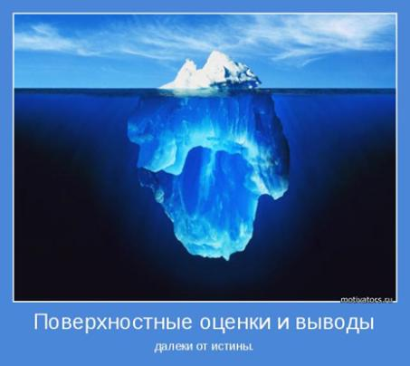
Визуальная грамотность
Какие можно задать вопросы?

Slide 20
Визуальная грамотность
Задание 1. Объясните ученикам, что такое логотип. Приведите примеры логотипов городов мира или Беларуси. Предложите ученикам «свернуть» информацию о городе, создав его логотип.
Задание 2. Сравните герб и логотипы города (название). «Разверните» информацию и выскажите свое мнение относительно логотипов. Сделайте выводы.

Slide 21
Особенности анализа изображения
Изображение тесно связано с темой занятия
Содержит ошибку
Исторический факт
Соответствие текста и изображения
Не просто показывать, но и задавать вопросы

Slide 22
Рекламная грамотность
Игра на эмоциях
Псевдонаука

Slide 23
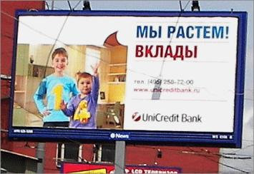
Реклама банка и математика
В каком банке выгоднее разместить вклад, если в банке А за два года депозит увеличится с 2000 рублей до 2420 рублей, а в банке Б - с 5000 рублей до 5832 рублей за два года?

Slide 24
Особенности работы с рекламой
При анализе рассматривать вопросы
Методы манипуляции
Основная задача
Целевая аудитория
Подготовка дополнительных материалов
Поиск ошибок

Slide 25
Реклама
1. Определите, для чего предназначен ваш прибор. Соберите информацию об этом из учебника, энциклопедии, интернета. Спросите, как это используется в вашей семье.
2. Укажите 2-3 основных факта о вашем приборе
3. Выберите, какие методы вы будете использовать для рекламы
4. Определите целевую аудиторию вашего объявления, кому вы его предложите
5. Решите, где это может быть размещено
6. Придумайте вариант слогана
7. Проведите рекламную кампанию среди своих одноклассников

Slide 26
Для тех, кого зацепило
Мои контакты
E-mail: elayakubouskaya@gmaIl.com

